Slide 1
5. Integrität in der Forschung: Zitierregeln und Plagiatsprävention
08.05.2024
Mark Spektor, M. Sc. SS2024

Slide 2
Richtig zitieren
Leitfaden der Professur (8 Seiten) lesen und beachten (+ Video dazu von Prof. Saam [1.6.])
Verwendung des empfohlenen APA-Zitierstils
Präzise Zitierung
Genauigkeit bei Seitenangaben: wörtliche und indirekte Zitate
Zusatz bei Übersetzungen: "(Übersetzung d. Verf.)" (bei direkten Zitaten)
Häufigkeit und Art der Zitate
Regel: 2-3 indirekte Zitate pro Seite der Arbeit
Variation möglich: abhängig von Quellendichte und Eigenanteil der Argumentation
Allgemeinwissen vs. Spezialwissen
Ohne Quelle: Allgemein bekanntes Wissen (z.B. Hauptstadt von Frankreich)
Mit Quelle: Spezialwissen und fachspezifische Inhalte (was jemand mit Abitur nicht weiß)
Konsistenz in der Zitierung
Jede Wiedergabe von Gedanken aus einer Quelle erfordert neue Seitenangabe

Slide 3
Wichtigkeit korrekter Zitierweise
Grundanforderungen
Korrektes Zitieren: Basis für wissenschaftliche Arbeiten
Erfordernis: Textverweis mit Seitenzahl
Nutzung von AI-Tools
Output von Tools wie ChatGPT bedarf kritischer Überarbeitung (ihr seid verantwortlich)
Konsequenzen bei Fehlern
Wiederholte/kritische Fehler: Nichtbestehen der Arbeit
Quellenangaben
Zwingend: Verweis im Text („Kurzbeleg) und Eintrag im Literaturverzeichnis („Vollbeleg“)
Fehlende/unvollständige Angaben = Plagiat (oft sehr streng)
Nicht Rechtschreibfehler, sondern fehlende präzise Quelleninfo
Wichtig: Korrekte Information zum Auffinden der Quelle und genaue Seitenzahl (z.B. Auflage 3, S.71-89)

Slide 4
APA Zitierstil
Standard der American Psychological Association (APA) für akademisches Schreiben
Zitat im Text
Kurzverweis direkt nach Zitat/Paraphrase: (Autor, Jahr, Seite)
Beispiel: (Müller, 2019, S. 23)
Literaturverzeichnis
Vollständige Quellenangabe am Ende der Arbeit
Beispiel: „Müller, T. (2019). Quellen richtig zitieren und belegen: Eine Anleitung (2. Aufl.). Springer.“
Bedeutung
Sicherstellung von Nachvollziehbarkeit und Integrität wissenschaftlicher Arbeiten
Schutz vor Plagiarismus und unrechtmäßiger Nutzung geistigen Eigentums
Einheitliche Formatierung für Klarheit und kohärente Darstellung
Unterstützung durch Zitationssoftware und Tools (Citavi, Zotero, BibTeX etc.)

Slide 5
APA-Verweise im Text - Grundlagen
Direkte Zitate
Einzelautor: „Ein einheitlicher Zitierstil ist wichtig“ (Müller, 2019, S. 23).
Mit Autorennennung im Satz: Müller (2019, S. 23) betont: „Ein einheitlicher Zitierstil ist wichtig.“
Indirekte Zitate
Allgemeine Erwähnung: Eine frühere Studie über X und Y zeigt … (Müller, 2019).
Spezifische Attribution: Müller (2019) findet, dass sich die Forschung mit … beschäftigt.
Quelle:
Scribbr: https://www.scribbr.de/apa-standard/verweise-im-text-laut-apa-standard/
[2]

Slide 6
APA-Verweise im Text - Erweiterte Zitierregeln
Zitate mit zwei Autoren
„Ein einheitlicher Zitierstil ist wichtig“ (Müller & Neuer, 2019, S. 23).
Drei oder mehr Autoren
Neuer, Robben & Alaba (2020) zeigen, dass … (früher bei erstmaliger Nennung verwendet)
Die Forschung zeigt, dass ein Bedarf an … besteht (Neuer et al., 2020, S. 15). (inzwischen der Standard)
Neuer et al. (2020, S.15) zeigen, dass …
Zusammenfassung verschiedener Quellen
Mehrere Studien bestätigen: … (Müller, 2019; Neuer & Reus, 2020; Robben, 2017).
Bedeutung konsistenter Zitierweise
Einheitlichkeit der Form fördert Nachvollziehbarkeit und Integrität in der Forschung.
Tipps für die Praxis
Verwendung von Zitationssoftware zur Fehlervermeidung und Effizienzsteigerung.
[2]
Quelle: Scribbr

Slide 7
APA-Verweise im Text
Autor | Verweis im Text
Kein Autor | („Titel der Arbeit“, 2019)
1 Autor | (Mustermann, 2019)
2 Autor*innen | (Musterfrau & Mustermann, 2019)
3 oder mehr Autor*innen | (Musterfrau et al., 2019)
Organisation | (Musterorganisation, 2019)
[2]
Quelle: Scribbr

Slide 8
APA-Verweise im Literaturverzeichnis
Buch: Autor (Jahr). Buchtitel (Auflage). Verlag.
Müller, T. (2019). Quellen richtig zitieren und belegen: Eine Anleitung (2. Aufl.). Springer.
Zeitung: Autor (Jahr, Tag. Monat). Titel. In Zeitung, Seitenbereich, ggf. URL.
Müller, T. (2019, 12. März). Mit Doppelspitze. In Die Welt, S. 10,
https://www.welt.de/2019/12/mit-doppelspitze (Beispiellink)
Artikel aus Fachzeitschrift: Autor (Jahr). Artikel. Zeitschrift, Band(Heft), Seitenbereich, ggf. DOI oder URL
Müller, T. (2019). Ein Fazit für deine Bachelorarbeit schreiben.UniSpektrum, 48(3), 19-31.
https://doi.org./10.1007/s12268-019-z (Beispiellink)
Internetseite: Autor (Jahr, Tag. Monat). Artikel. Name der Webseite. Ggf. Abrufdatum, URL
Müller, T. (2019, 12. März). Ein Fazit für deine Bachelorarbeit schreiben. Scribbr.
https://scribbr.de/aufbau -und-gliederung/fazit-bachelorarbeit/
(achtet bitte auf kursiv-Schrift; Google Scholar Zitierfunktion demonstrieren!)
[2]
Quelle: Scribbr

Slide 9
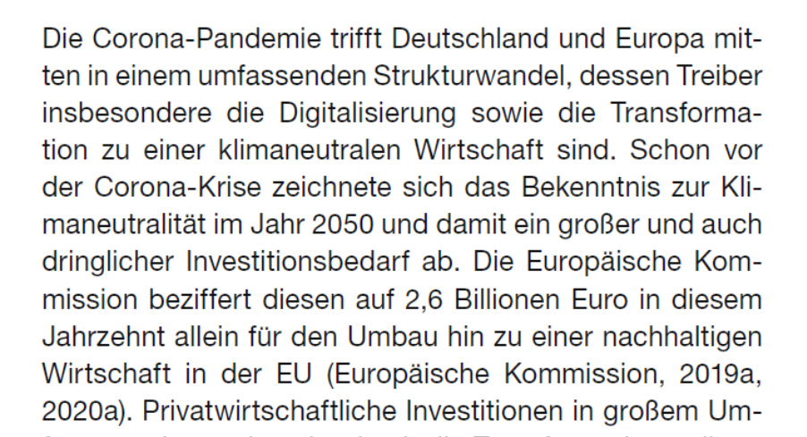
Richtig Zitieren
Beispiel:
Grimm, V., Nöh, L., & Schwarz, M. (2021). Investitionen für nachhaltiges Wachstum in Deutschland: Status quo und Perspektiven. Wirtschaftsdienst, 101(3), 162-167., https://doi.org/10.1007/s1027302128678
Die Corona-Pandemie führte in den Jahren 2020 bis 2022 zu massiven Veränderungen. Ohne Zitat, Allgemeinwissen
Als die Corona-Pandemie Deutschland und Europa traf, befand sich die Wirtschaft in einem Strukturwandel durch Digitalisierung und ökologische Transformation. (Grimm et al., 2021, S.162)

Slide 10
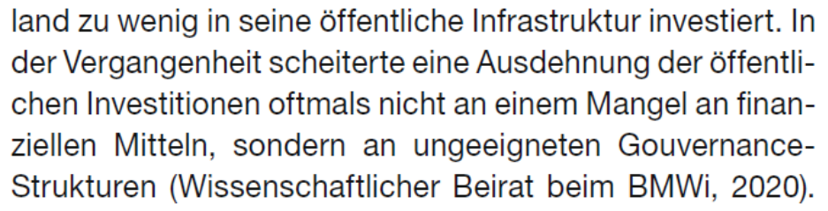
Richtig Zitieren
3 Optionen:
Grimm et al. (2021) stellen fest: „In der Vergangenheit scheiterte eine Ausdehnung der öffentlichen Investitionen oftmals nicht an einem Mangel an finanziellenMitteln, sondern an ungeeigneten Gouvernance-Strukturen.” (S.162).
Bisher lag es eher an ungeeigneten Gouvernance-Strukturen als an fehlenden Gelndern, dass öffentliche Investitionen nicht höher ausfielen. (Grimm et al., 2021, S.162).
Text des BMWi (2020) zitieren, mit dortiger Seitenzahl. Hier aber nicht zwingend nötig.

Slide 11
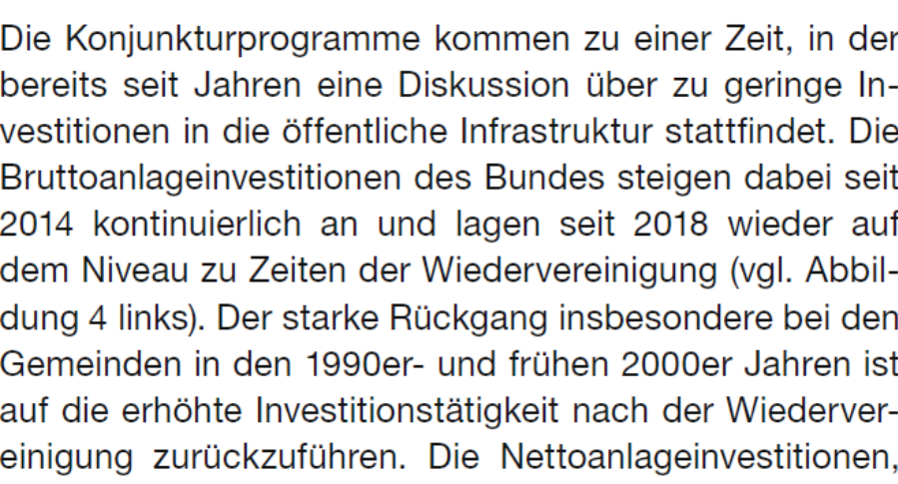
Richtig Zitieren
S.162
Mehrere Gedankengänge oder Teilinformationen aus verschiedenen Textpassagen mit getrennten Seitenzahlen zitieren
S.165

Slide 12
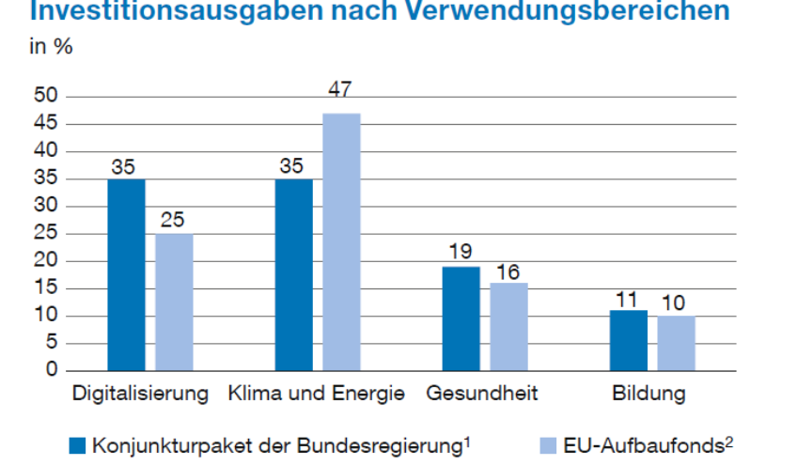
Richtig Zitieren
Abbildung 1
Grafiken und Tabellen immer mit Quellenangabe!
Nur mit Erläuterung in den Text aufnehmen
  Z.B. „Wie in Abbildung 1 dargestellt, zeigt sich...“
Beispiel:
Wie Abbildung 1 zeigt, wurden die Investitionen des EU-Aufbaufonds zu 47 Prozent im Bereich Klima und Energie verwendet, während der Anteil des Konjunkturpakets für diesen Bereich bei 35 Prozent lag.
Quelle: Grimm et al., 2021, S.165

Slide 13
APA-Zitierung von KI-generierten Inhalten (Stand 2023)
Behandlung von KI-Output als Softwarequelle (APA 2023)
In-Text-Zitation: (OpenAI, [Jahr der Modellversion]) z.B. (OpenAI, 2023)
Literaturverzeichnis:
OpenAI. ([Jahr]). ChatGPT (Version [Datum]) [Large language model]. https://chat.openai.com/
Z.B. OpenAI. (2023). ChatGPT (Mar 14 version) [Large language model]. https://chat.openai.com/
Zitiergrundlage:
Modell öffentlich zugänglich und versioniert → Zitierung des Modells im Literaturverzeichnis
Modell nicht öffentlich oder nicht versioniert → Behandlung als persönliche Kommunikation
Quelle: McAdoo, T. (2023). How to cite ChatGPT. APA Style Blog. https://apastyle.apa.org/blog/how-to-cite-chatgpt
[1]

Slide 14
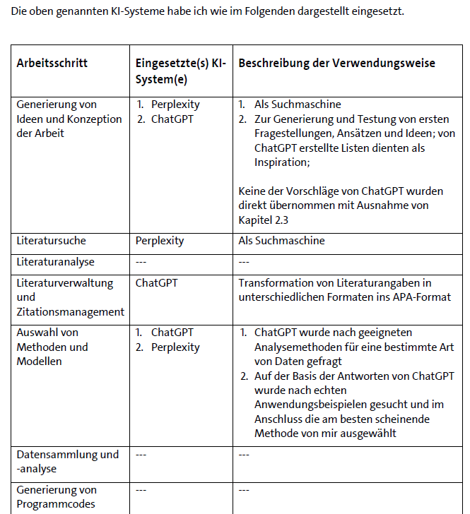
UHH - Guideline für Einsatz von AI in Hausarbeiten
Unterstützung der Forschung und des Schreibprozesses.
Literaturrecherche, Datenanalyse, Erstellung von Entwürfen etc.
Transparente Auflistung aller verwendeten KI-Tools und ihrer spezifischen Funktionen. (Beispiel rechts)
Sicherstellen, dass die Eigenständigkeit und wissenschaftliche Redlichkeit gewahrt bleiben. (Integrität)
Kennzeichnung von KI-generierten Inhalten im Text.
Einhaltung der urheberrechtlichen Vorgaben und Datenschutzbestimmungen.
Eigenverantwortliche Überprüfung der Inhalte vor Einreichung der Hausarbeit. (Endkontrolle)
Quelle: Orientierungsrahmen der UHH zum Umgang mit generativen KI-Systemen in Studium und Lehre (veröffentlich: 06.05.2024)

Slide 15
ChatGPT und Zitate
Quellenverwendung durch ChatGPT
Mustererkennung aus Trainingsdaten bis 2021
Keine Echtzeit-Datenquellen oder Internetzugang
Zitierfähigkeit von Inhalten aus ChatGPT
Zitate oft repliziert, nicht verifiziert
Beim Zitieren stets Quellen prüfen
Einsatz in der Forschung
Nützlich für Ideengenerierung und Konzeptentwicklung
Kritische Überprüfung durch menschliche Forschenden erforderlich
Alleine kann GPT4 (noch) nichts; zusammen könnt ihr sehr vieles!
Praktische Tipps
Immer originale Studien für Zitationen heranziehen
ChatGPT als Ergänzung, nicht als Ersatz für fundierte Quellenarbeit nutzen

Slide 16
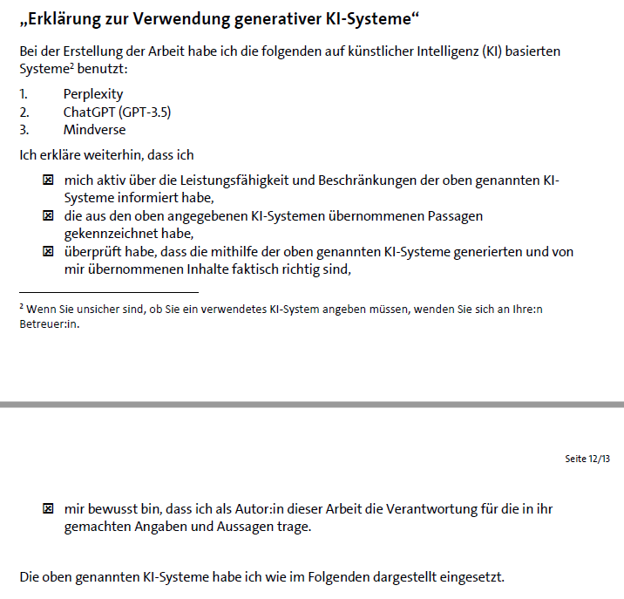
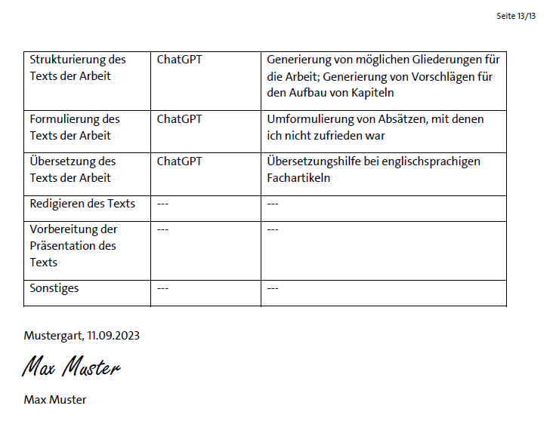
Orientierungsrahmen der UHH zum Umgang mit generativen KI-Systemen in Studium und Lehre
Leitfaden der Professur (1.5. / Stand: 01.04.2025)
Bitte UHH-Orientierungsrahmen lesen (5.4.2. / Stand: 25.04.2024)
Empfehlungen für den Umgang mit generativer Künstlicher Intelligenz in Lehre und Prüfungen (5.4.1. / Stand: 24.10.2024)

Slide 17
Aufgabe
Übungsblatt Zitieren [5.2.]
  Lösungen mit blauem Feld verdeckt (Löschen zum Abgleich)
Hausaufgaben:
3 Seiten Textentwurf d. Hausarbeit incl. Gliederung + 3 Quellen an Partner:in senden & auf OpenOlat hochladen [OpenOlat → IGK2 Hausaufgaben → Erstentwurf] (bis 28.05.2024)
Leitfaden der Professur lesen (8 Seiten) [1.6.] und Video von Prof. Saam dazu schauen (26min) [5.3.2.]
(I) UHH KI Guidelines lesen (13 Seiten) [5.4.1.] und (II) UHH Empfehlungen für Lehrende (3 Seiten) [5.4.2.]
Entschuldigt für die doch vielen Hausaufgaben!
4 spannende Prompts auch heute auf OpenOlat!
Tipp: Lasst euch alles von NaturalReader auf 4x Speed vorlesen (https://www.naturalreaders.com/online/)

Slide 18
Quellen
[1] McAdoo, T. (2023). How to cite ChatGPT. APA Style Blog. https://apastyle.apa.org/blog/how-to-cite-chatgpt
[2] Swaen, B. (2014, Dezember 23). Verweise im Text laut APA-Richtlinien. Scribbr. https://www.scribbr.de/apa-standard/verweise-im-text-laut-apa-standard/

Slide 19
Dokumentation der KI-Nutzung für den Foliensatz
Arbeitsschritt | Eingesetzte(s) KI-System(e) | Beschreibung der Verwendungsweise
Strukturvorschlag für die Slides | ChatGPT-3.5 | Erste Erstellung einer logischen Struktur für das Folienset
Inhaltsgenerierung & Brainstorming | ChatGPT-3.5 | Entwicklung der inhaltlichen Kernelemente und thematische Gliederung
Integration menschlicher Inhalte | ChatGPT-3.5 & Menschliche Beiträge | Hilfswissenschaftler David Bechler lieferte Inhaltsvorlagen als Referenzen
Überarbeitung & Anpassung für SS 25 | ChatGPT-4o | Aktualisierung und Verfeinerung der Inhalte für das Sommersemester 25
Wording & sprachliche Feinabstimmung | ChatGPT-4o | Anpassung von Formulierungen nach präzisen Anweisungen

